Slide 1
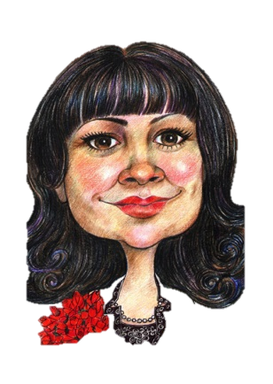
Тренировочная презентация
Настройка анимации и триггеров
Соломатова О.А.

